Slide 1

接遇編
Notes:
●自己紹介
●研修の目的
・皆さんは普段の業務の中で、認知症かもしれないと思うお客様の接客をした経験はありますか。
・認知症は身近な病気です。
・お客様の中にも認知症の人がいることは珍しいことではありません。
・認知症のお客様の状況を理解し、相手の不安を安心に変える対応方法を身につけるための研修です。
●研修の流れ
・認知症や本研修の説明をした後、事例を取り上げ、皆さん自身で認知症の人の気持ちや対応方法を考えていただくワークを行います。

Slide 2
はじめに
6.7人に1人
認知症の人の割合
（2040年、65歳以上に占める割合）
厚生労働省老健局「認知症及び軽度認知障害の有病率調査並びに将来推計に関する研究報告書」(令和５年度老人保健事業推進費等補助金老人保健健康増進等事業）による認知症患者推定数及び国立社会保障・人口問題研究所による65歳以上推計人口から算出
61.6%
認知症の人と接する機会が「ある」
内閣府「認知症に関する世論調査（R1.12）」
認知症になったからといって何もかもできなくなるわけではありません。
将来、あなたの大切な家族・友人・同僚、
そしてあなた自身が認知症になった時、
どのような社会であれば安心して暮らすことができるでしょうか。
未来の自分に置き換えて
“じぶんごと”
として考えてみましょう。
Notes:
●はじめに
・2025年、65歳以上の高齢者の5人に1人が認知症になると言われています。
・国の調査では、6割以上の人が認知症の人と接する機会があると答えています。
・認知症の人が地域で生活をするのが当たり前の時代になっています。
・認知症になったからといって、何もかもできなくなるわけではありません。
・将来、自分やご家族が認知症になった時、どんな社会であってほしいと思いますか。
・認知症は”じぶんごと”だということを忘れずに本日の研修を受けていただきたいと思います。

Slide 3
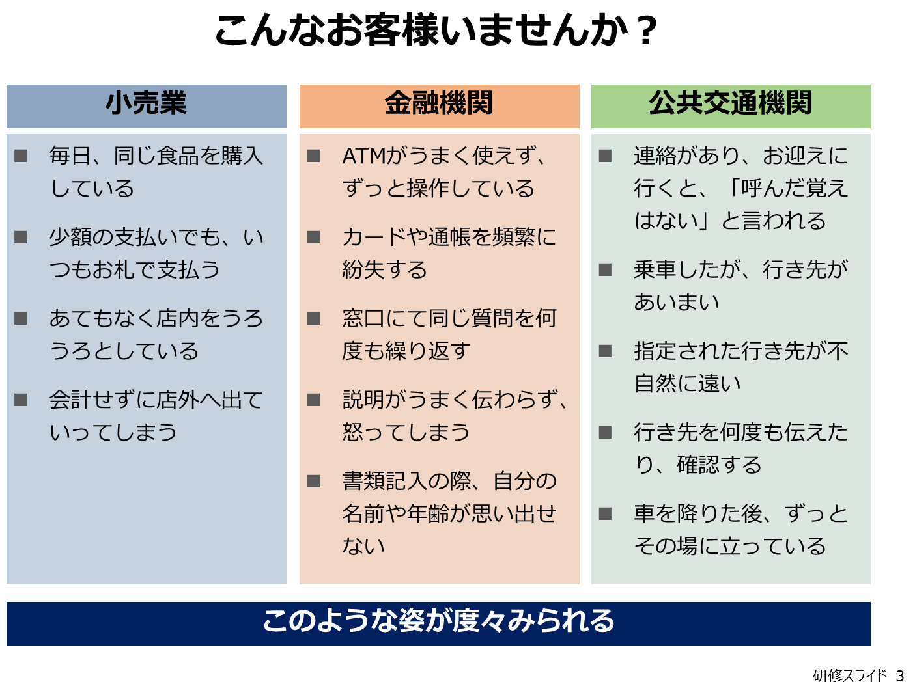
Notes:
●こんなお客様いませんか？
・このようなお客様をみたことはありませんか。普段の業務で目にするお客様の中に、認知症の人がいるかもしれません。
・気づいていないだけの可能性もあります。
・これらは職員の目から見た認知症の人の行動の一例です。
※受講企業の業種に応じて、スライドに掲載している例をいくつか紹介しましょう。

Slide 4
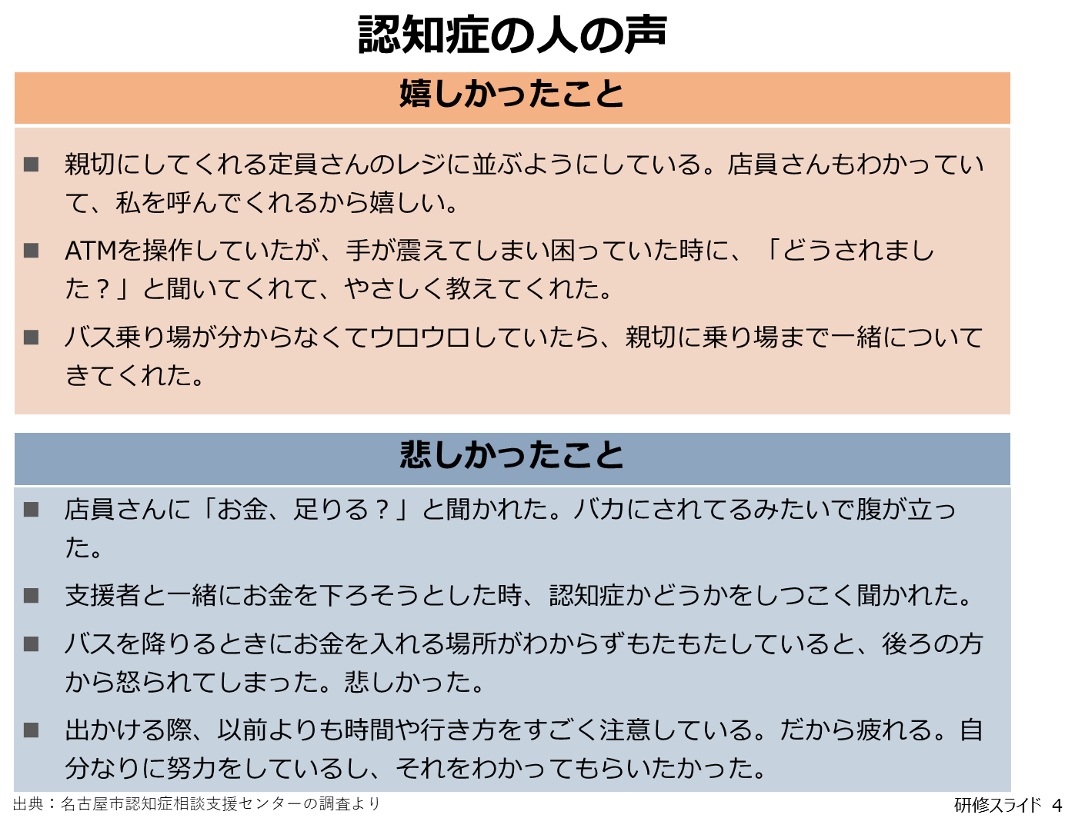
Notes:
●認知症の人の声
・認知症の人、本人の視点ではどうでしょうか。
・親切な対応をしてもらい嬉しかったという声がある一方で、配慮を欠いた対応により傷ついている場合もあります。
・私たちには少し不自然に見えていた言動には、その人なりの理由があります。
・認知症が原因でうまくできなくなっていることや、ご本人の気持ちを想像できれば、自然にそれに配慮した対応ができるようになります。特別な対応は必要ありません。
※スライドにある本人の声をいくつか紹介する。

Slide 5
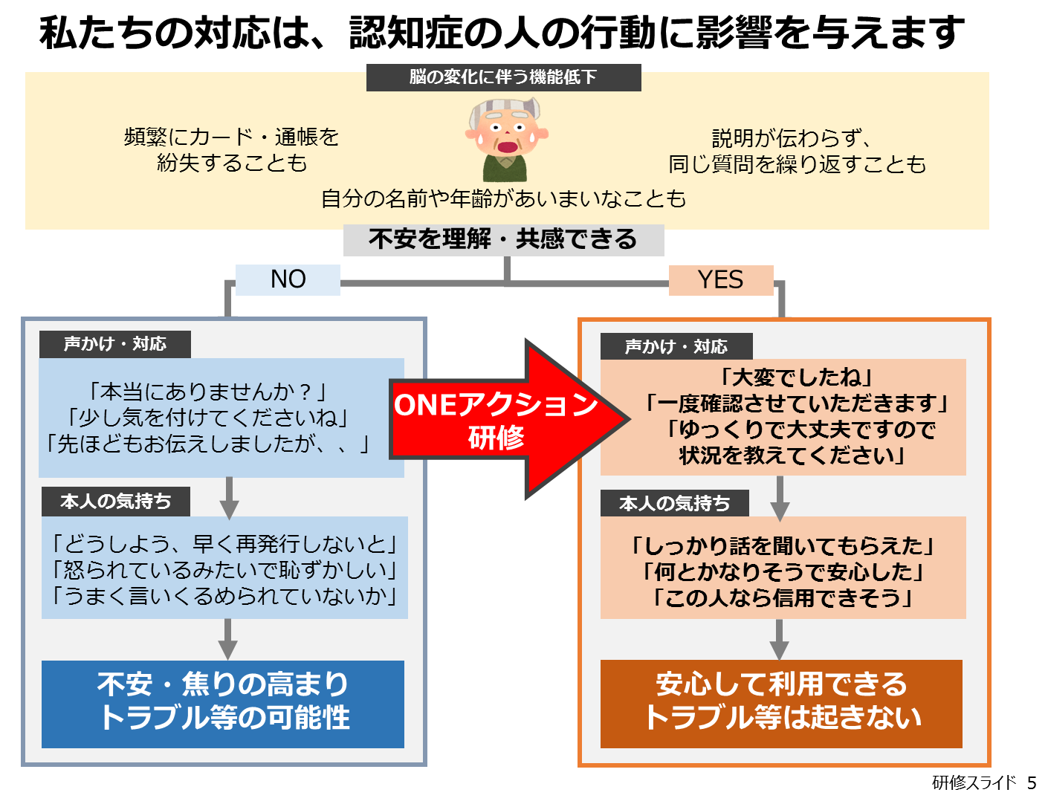
Notes:
●私たちの対応は、認知症の人の行動に影響を与えます。
・例えば、認知症による機能低下で、頻繁にカードを紛失したり、自分の名前・年齢がわからなかったり、こちらの説明がうまく伝わらないことがあります。
・この時、ご本人は不安を感じています。こうした不安を理解・共感できず対応をすることで、さらに不安を高め、場合によってはトラブル等につながってしまう可能性があります。
・逆に、声かけや対応を工夫することで、安心して利用してもらうことができます。
・相手の不安を理解し、安心してもらうための対応を考えることが、ONEアクション研修の目的です。

Slide 6
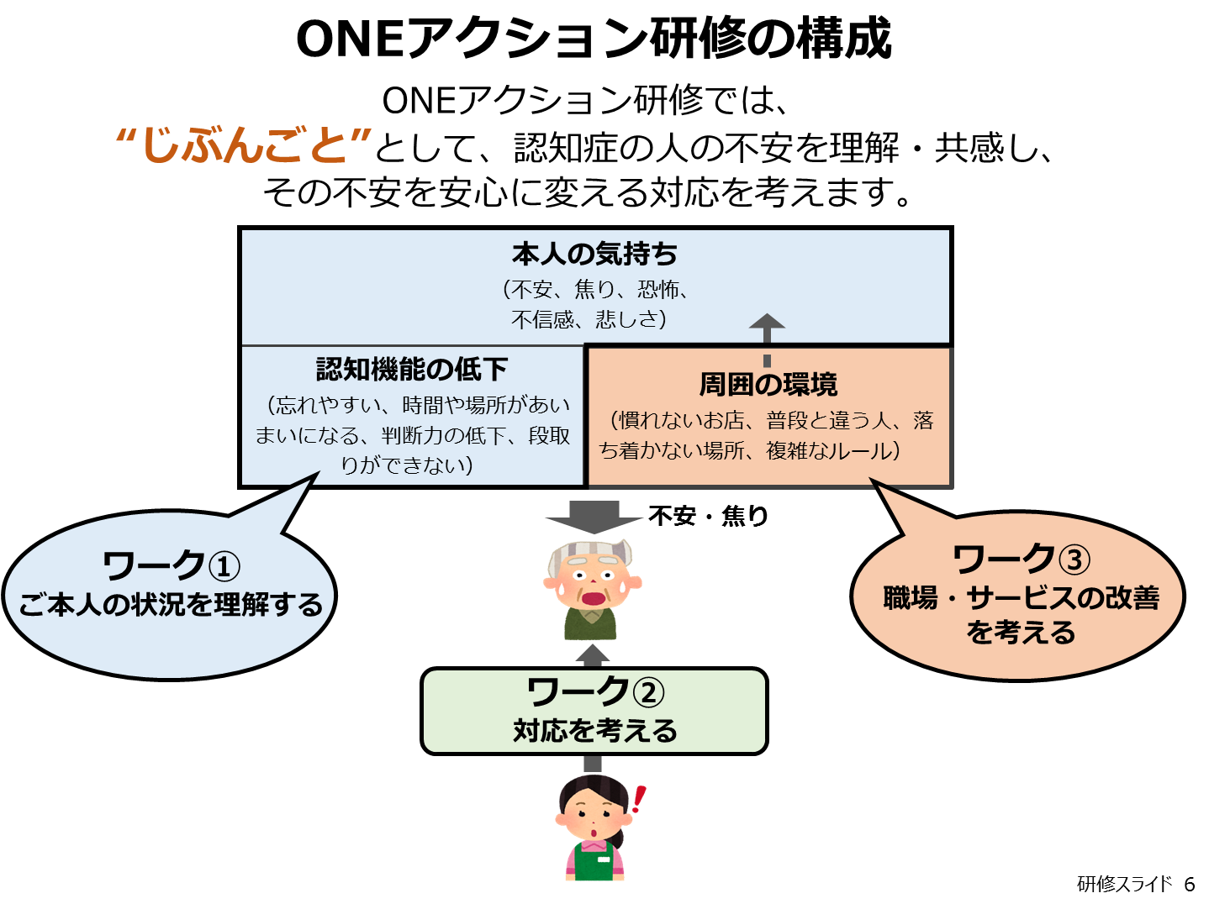
Notes:
●ONEアクション研修の構成
・認知症の人の行動には、認知機能の低下のみでなく、ご本人の気持ち、周囲の環境も大きく影響します。
・ONEアクション研修ではまず、「ご本人の状況を考える」ワーク①を行い、それを踏まえて「対応を考える」ワーク②を行います。
・最後に今後の「職場・サービスの改善を考える」ワーク③を行います。
・3つのワークを通して、特別な対応ではなく、あらゆる場面に共通する「認知症の人への対応の考え方」を学びます。

Slide 7
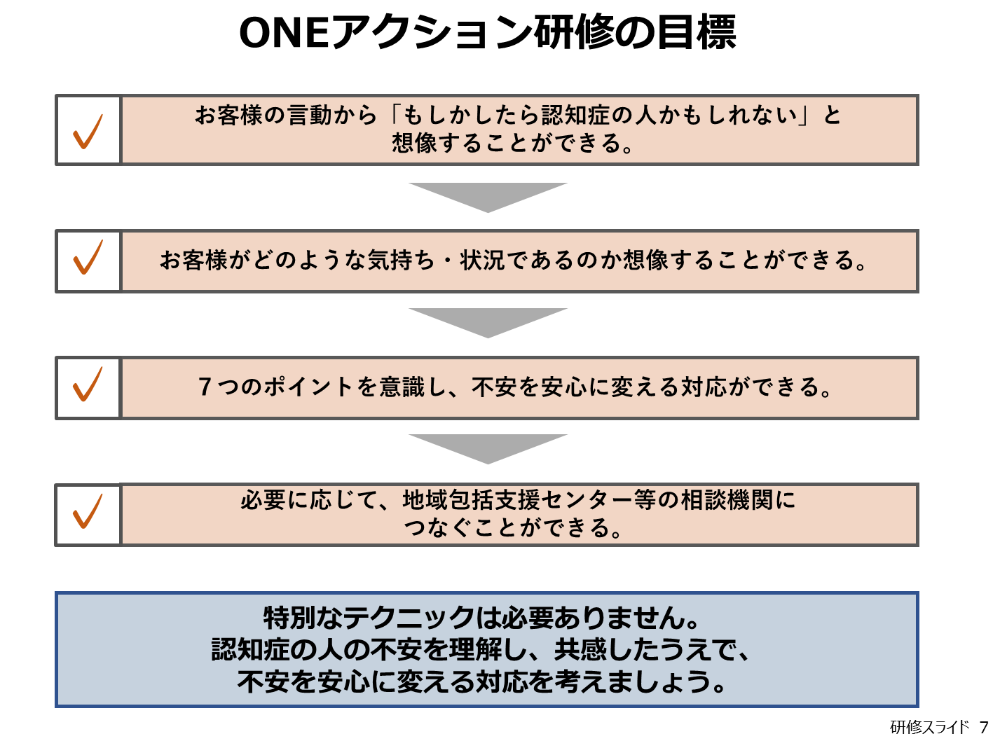
Notes:
●ONEアクション研修の目標
・以下を身につけてもらうことが目標です。
＜目標＞
・お客様の言動から「もしかしたら認知症の人かもしれない」と想像することができる。
・お客様がどのような気持ち・状況であるのか想像することができる。
・７つのポイントを意識し、不安を安心に変える対応ができる。
・必要に応じて、地域包括支援センター等の相談機関につなぐことができる。

Slide 8
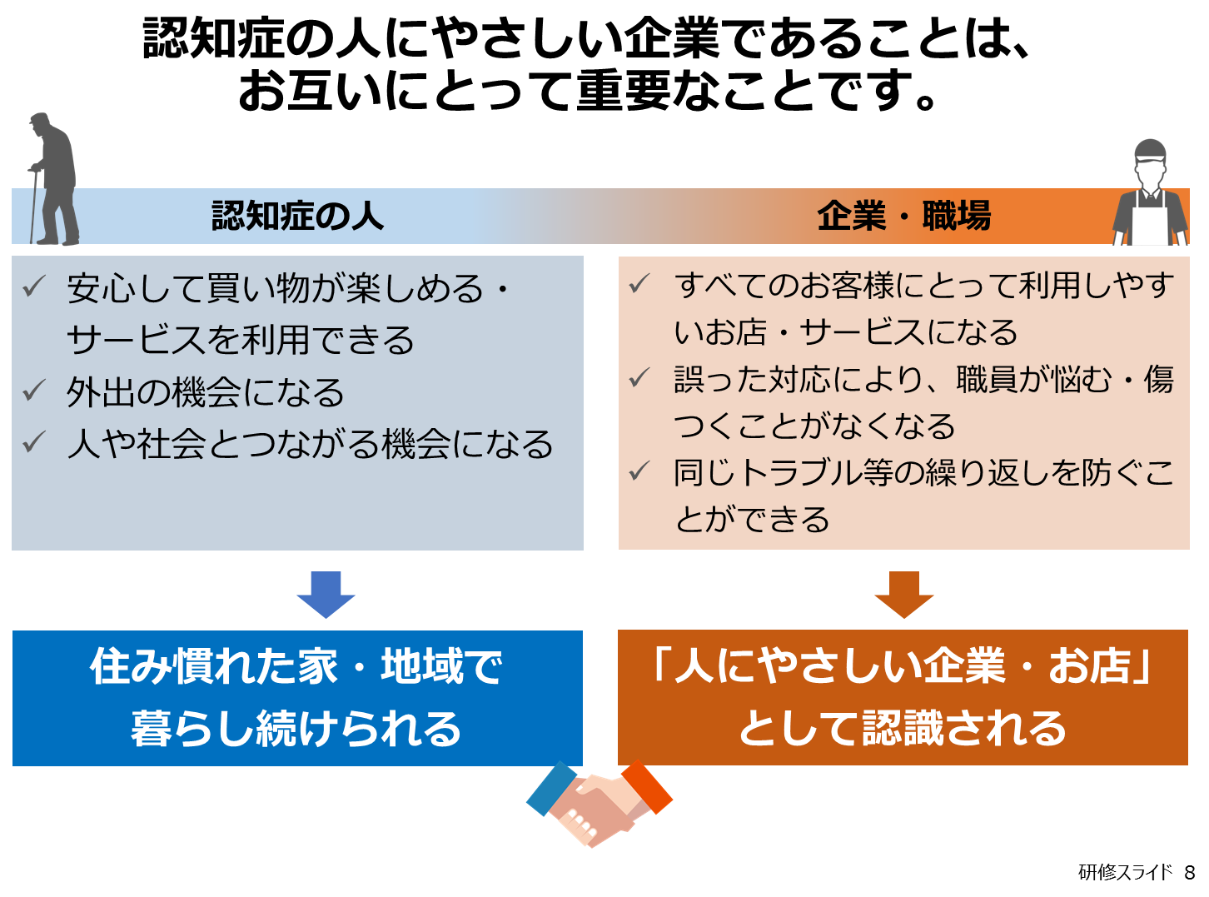
Notes:
●企業にとって重要なこと
・認知症の人が利用しやすいお店・サービスを考えることは、認知症の人のためだけでなく、企業にとっても重要なことです。
＜例えば＞
・すべてのお客様にとって利用しやすいお店・サービスになる
・誤った対応で職員が傷つくことを防げる
・同じトラブルが繰り返し起こることを防げる
・結果として、人にやさしい企業・お店として認識されるようになる

Slide 9
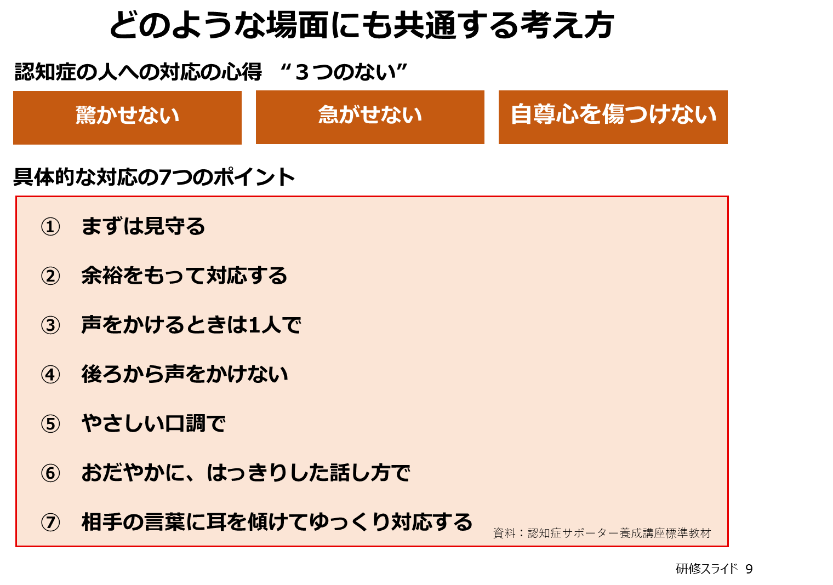
Notes:
●共通して重要な考え方
・認知症の人への対応には、ハウツーやテクニックはなく、その場その場で相手の気持ち・状況を考えた対応できることが重要です。
・共通して重要な考え方を紹介します。
※スライドの「3つのない」「7つのポイント」を紹介します。
※基礎知識確認シート（ワークシート裏面）を活用できます。

Slide 10
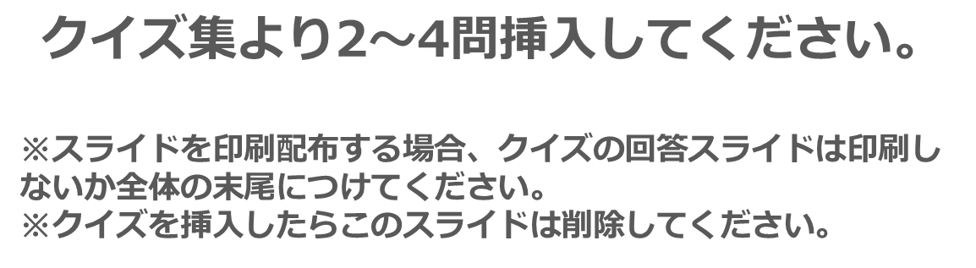
⑥

Slide 11
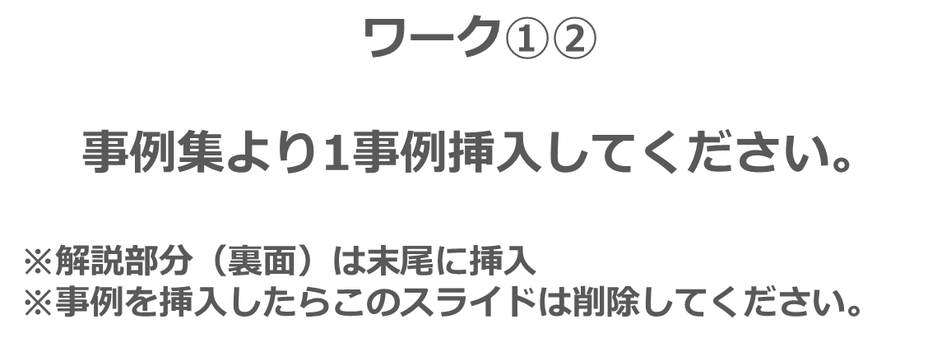
⑥

Slide 12
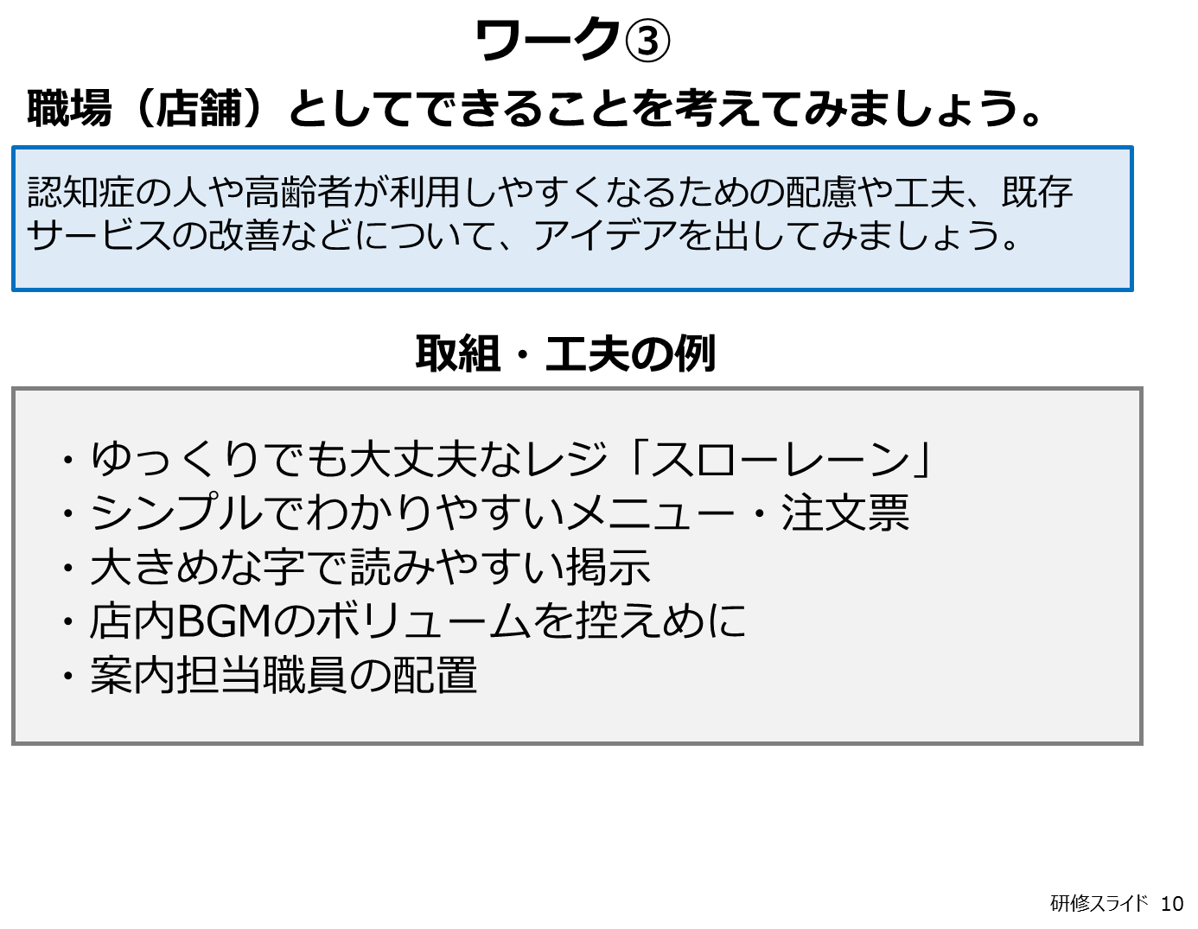
Notes:
●ワーク③（ワークシート下部）
・ワーク③では、今後、高齢者や認知症の人が利用しやすいお店・サービスにしていくための工夫やアイデアを考えましょう。
・スライドの例や実際に聞いたことのあるお客様の声などを参考に、思いつく工夫や配慮・アイデアを記入してもらいます。
※ワーク③は事例の場合に限らず、高齢者や認知症のお客様全体を想定して考えるワークです。
●グループ内共有
・記入したアイデアをグループ（近くの人同士）で共有しましょう。
●発表
・グループごとに、どのような意見が出たかを全体に向けて発表してもらいましょう。
※ワーク③の目的は、各職員が考えたアイデアを職場内で共有し、可能なものについては実現を目指してもらうことです。
※時間に余裕がない場合は、個人で記入していただいた後、講師が数名を指名して、全体に向けて発表していただきましょう。
●地域包括支援センターの紹介
・同じお客様によるトラブルの繰り返しや、職場だけではなかなか解決できない場合もあります。
・そうした際には地域包括支援センターに相談することも1つの方法です。
・地域包括支援センターとは、地域で暮らす高齢者、介護・福祉・健康などの総合的な相談機関です。
※地域包括支援センターの職員が講師の場合
企業からの相談事例や認知症の人への支援の実例を紹介するとよりイメージが湧きやすいです。

Slide 13
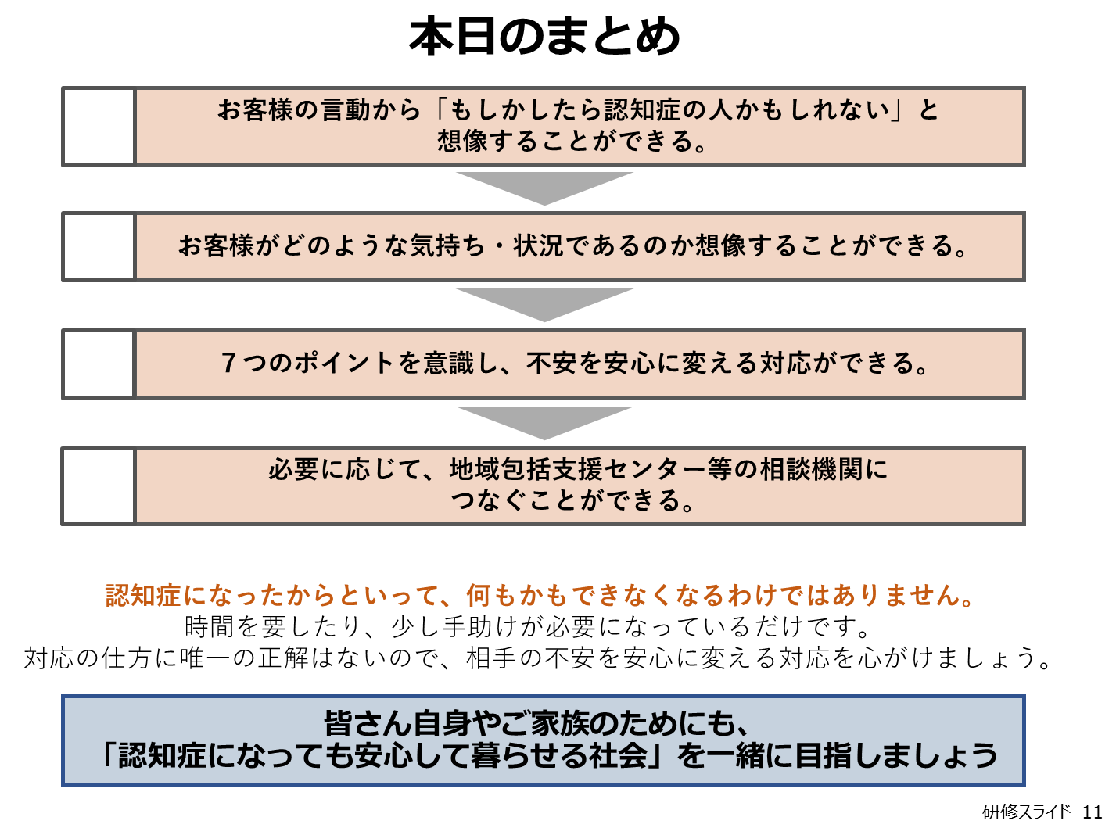
Notes:
●まとめ
・研修のはじめに確認しましたが、本日は以下の点を身につけていただくための研修でした。
＜目標＞
・お客様の言動から「もしかしたら認知症の人かもしれない」と想像することができる。
・お客様がどのような気持ち・状況であるのか想像することができる。
・７つのポイントを意識し、不安を安心に変える対応ができる。
・必要に応じて、地域包括支援センター等の相談機関につなぐことができる。
・今回は認知症のお客様への対応を考えましたが、認知症になったからと言って、何もかもできなくなるわけではありません。時間を要したり、少し手助けが必要になっているだけです。
・認知症の人は常に不安を抱えています。しかし、私たちがその不安を理解することで、関わり方が変わり、地域で自分らしい生活を続けることができます。
・将来、皆様のご家族や私たちが認知症になったとき、安心して暮らせる社会を目指して、今後も「じぶんごと」として考えていただきたいと思います。

Slide 14
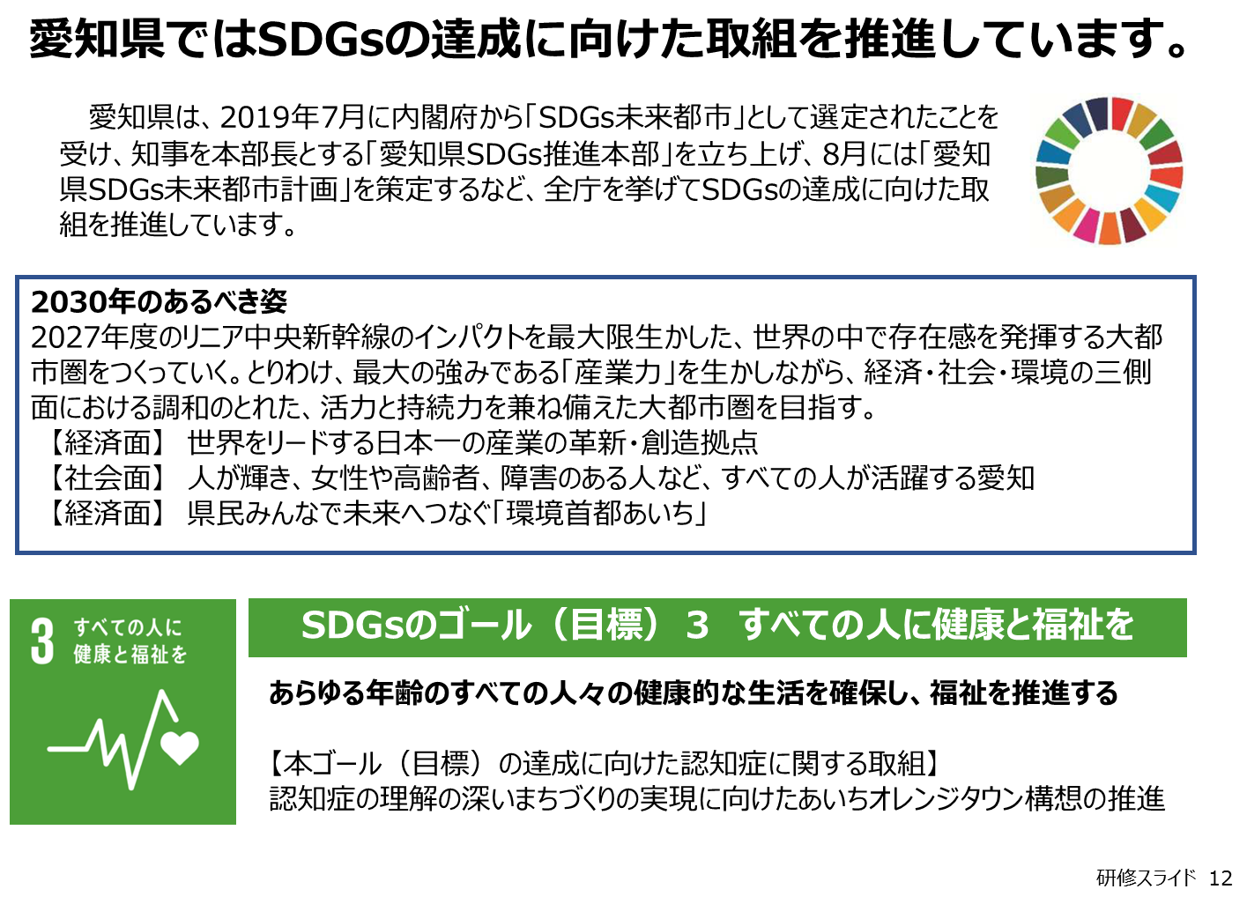
Notes:
（参考）最後に
・愛知県では、全庁を挙げてSDGsの達成に向けた取組を推進しています。
・認知症に理解の深いまちづくりの実現に向けた、あいちオレンジタウン構想の推進は「３.すべての人に健康と福祉を」に関わる取組です。
・企業や関係機関の皆様と連携し、目標達成に向けた取組の一層の推進を図っていきます。

